Slide 1
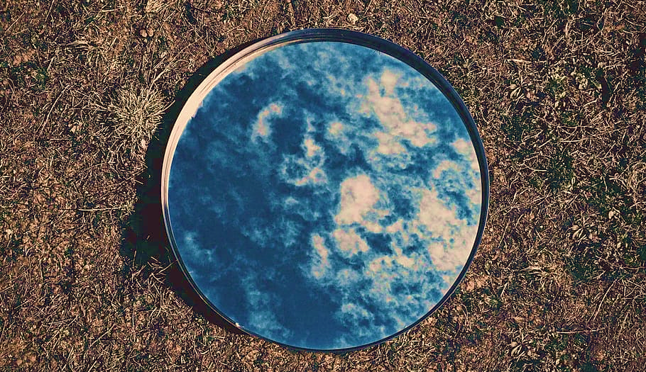
JÉZUS
TÜKRÖT
TART
ELÉNK

Slide 2
ÁLDÁS, BÉKESSÉG!
IMÁDKOZZUNK
AZÉRT, HOGY a mai órán MEG TUDJUK ÉRTENI
AZT AZ ÜZENETET,
AMIT JÉZUS SZEMÉLYESEN NEKÜNK SZÁN!

Slide 3
1.
Vegyetek elő annyi (A/5-ös) papírlapot, amennyien vagytok!
2.
A papírlapok jobb alsó sarkába mindenki írja fel a nevét, majd hajtsátok félbe és tegyétek középre!
Mindenki húzzon egyet, hajtsátok ki, majd a papír tetejére írjatok egy jó tulajdonságot arról, akinek a neve szerepel a papíron (magatokról is)! Ha készen vagytok, az írással megegyező sávban hajtsátok le a papírt (hogy a következő ne lássa, amit írtatok) és adjátok tovább!
3.
4.
Ha körbeértek a papírok, olvassátok fel a papíron szereplő tulajdonságokat!
Aki magára ismer, jelentkezzen!

Slide 4
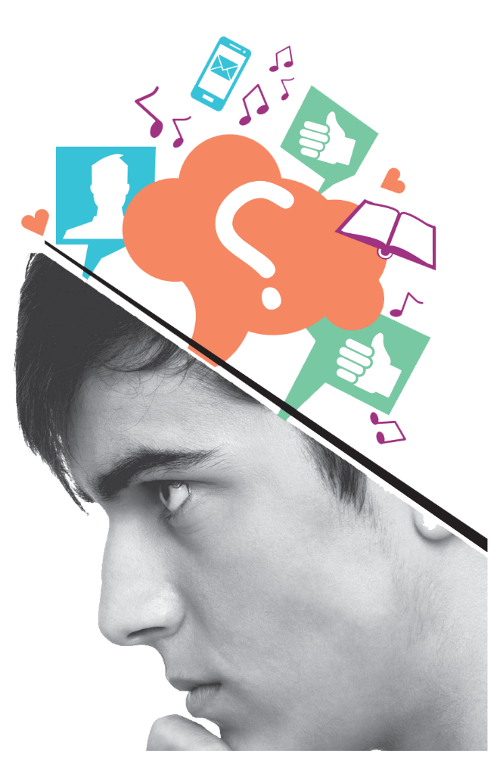
Képzeld azt, hogy 6 darab tükörrel állsz szemben.
3 tükör a jó tulajdonságaidat,
3 pedig a rosszakat mutatja.
Miket látsz? Írd le ezeket a füzetedbe!
Melyik az a jó tulajdonságod, amire a legbüszkébb vagy? Mesélj el egy történetet, amiből kiderül, hogy van ilyen jó tulajdonságod!
Melyik az a rossz tulajdonságod, amitől a legszívesebben megszabadulnál? Miért?
Oszd meg a társaiddal, ha szeretnéd!

Slide 5
ISMERED AZT A MONDÁST, HOGY
A SZEM A LÉLEK TÜKRE?
MIT JELENT EZ?
MILYEN A JÓ (IGAZ) TÜKÖR?
ARRÓL A MONDÁSRÓL IS BIZTOS HALLOTTÁL MÁR, HOGY
„TÜKRÖT TART VALAKI ELÉ”?
MIT JELENT EZ?
BESZÉLGESSETEK OLYAN HELYZETEKRŐL, AMIKOR VALAKI TÜKRÖT TARTOTT ELÉTEK, VAGY
TI TARTOTTATOK VALAKI ELÉ!

Slide 6
T
R
T
K
O
Z
Ö
R
Ü
MIT JELENT A KIFEJEZÉS?
Torz tükröt életünk során nagyon sok minden(ki) tarthat elénk. Mivel általában fontos nekünk, hogy mit gondolnak rólunk mások, ezek a tükrök sajnos nagyon befolyásolhatják a magunkról kialakított képünket és viselkedésünket.
BESZÉLGESSETEK OLYAN HELYZETEKRŐL, AMIKOR VALAKI TORZ TÜKRÖT TARTOTT ELÉTEK!

Slide 7
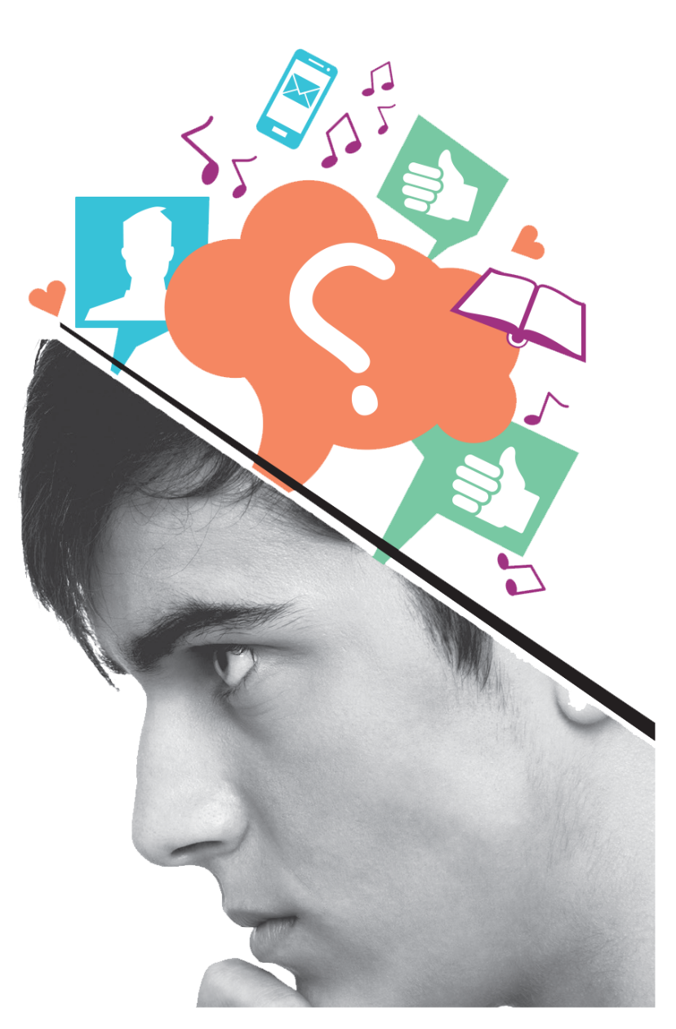
Az életünkben nagyon sok minden lehet tükör, amik meghatározhatják a személyiségünket, hangulatunkat, jövőképünket, önbizalmunkat, másokhoz viszonyulásunkat, stb.
RENDEZŐDJETEK PÁROKBA!
PÁROSÁVAL OSSZÁTOK SZÉT MAGATOK KÖZÖTT AZ ALÁBBI KATEGÓRIÁKAT!
TALÁLJATOK KI EGY-EGY OLYAN SZITUÁCIÓT, AMIBEN MEGJELENIK EGY „IGAZ” ÉS EGY „HAZUG”(TORZ) TÜKÖR!
OSZTÁLYTÁRSAK
MÉDIA (TV, INTERNET)
CSALÁD
TANÁROK
PÁRKAPCSOLAT
BARÁTOK
EGYHÁZ (GYÜLEKEZET)

Slide 8
SZENTÍRÁS TÜKÖR?
MIT GONDOLTOK, MIT JELENT AZ, HOGY A
KI TARTJA A TÜKRÖT ÉS MIÉRT?
MILYEN TÜKÖR EZ?
(IGAZ VAGY TORZ)
MIT JELENT AZ, HOGY EZ A TÜKÖR EGYSZERRE IGAZ MINDENKIRE ÉS RÁD, SZEMÉLYESEN IS?

Slide 9
JÉZUS AZ IGÉN KERESZTÜL TÜKRÖT TART ELÉNK,
PÉLDÁT MUTAT NEKÜNK.
Szeretnénk, ha az általunk látott kép mindig a legjobbat mutatná rólunk.
Ez azonban elég sokszor nem így történik. Sem a valódi tükrökben, sem pedig akkor, ha magunkat a Biblia Igéi alapján vizsgáljuk. Nemcsak az erősségeinket, hanem a gyengeségeinket is felfedezhetjük. Isten azonban azt akarja, hogy aki az Ő Igéjébe néz, lássa a lehetőségeket is. Ezért Fia, Jézus valóságos emberként példát adott arra, hogy milyen az Isten szerinti ember. Jézus emberi viselkedése a következőkre tanít bennünket:
Legyünk folyamatos és élő kapcsolatban Istennel!

Slide 10
JÉZUS AZ IGÉN KERESZTÜL TÜKRÖT TART ELÉNK,
PÉLDÁT MUTAT NEKÜNK.
Szeretnénk, ha az általunk látott kép mindig a legjobbat mutatná rólunk.
Ez azonban elég sokszor nem így történik. Sem a valódi tükrökben, sem pedig akkor, ha magunkat a Biblia Igéi alapján vizsgáljuk. Nemcsak az erősségeinket, hanem a gyengeségeinket is felfedezhetjük. Isten azonban azt akarja, hogy aki az Ő Igéjébe néz, lássa a lehetőségeket is. Ezért Fia, Jézus valóságos emberként példát adott arra, hogy milyen az Isten szerinti ember. Jézus emberi viselkedése a következőkre tanít bennünket:
Szeressük Istent, és vigyük tovább ezt a szeretetet a felebarátainkra is!

Slide 11
JÉZUS AZ IGÉN KERESZTÜL TÜKRÖT TART ELÉNK,
PÉLDÁT MUTAT NEKÜNK.
Szeretnénk, ha az általunk látott kép mindig a legjobbat mutatná rólunk.
Ez azonban elég sokszor nem így történik. Sem a valódi tükrökben, sem pedig akkor, ha magunkat a Biblia Igéi alapján vizsgáljuk. Nemcsak az erősségeinket, hanem a gyengeségeinket is felfedezhetjük. Isten azonban azt akarja, hogy aki az Ő Igéjébe néz, lássa a lehetőségeket is. Ezért Fia, Jézus valóságos emberként példát adott arra, hogy milyen az Isten szerinti ember. Jézus emberi viselkedése a következőkre tanít bennünket:
Fontos, hogy tetteinkben, magatartásunkban is tükröződjön az Istennel való kapcsolatunk.

Slide 12
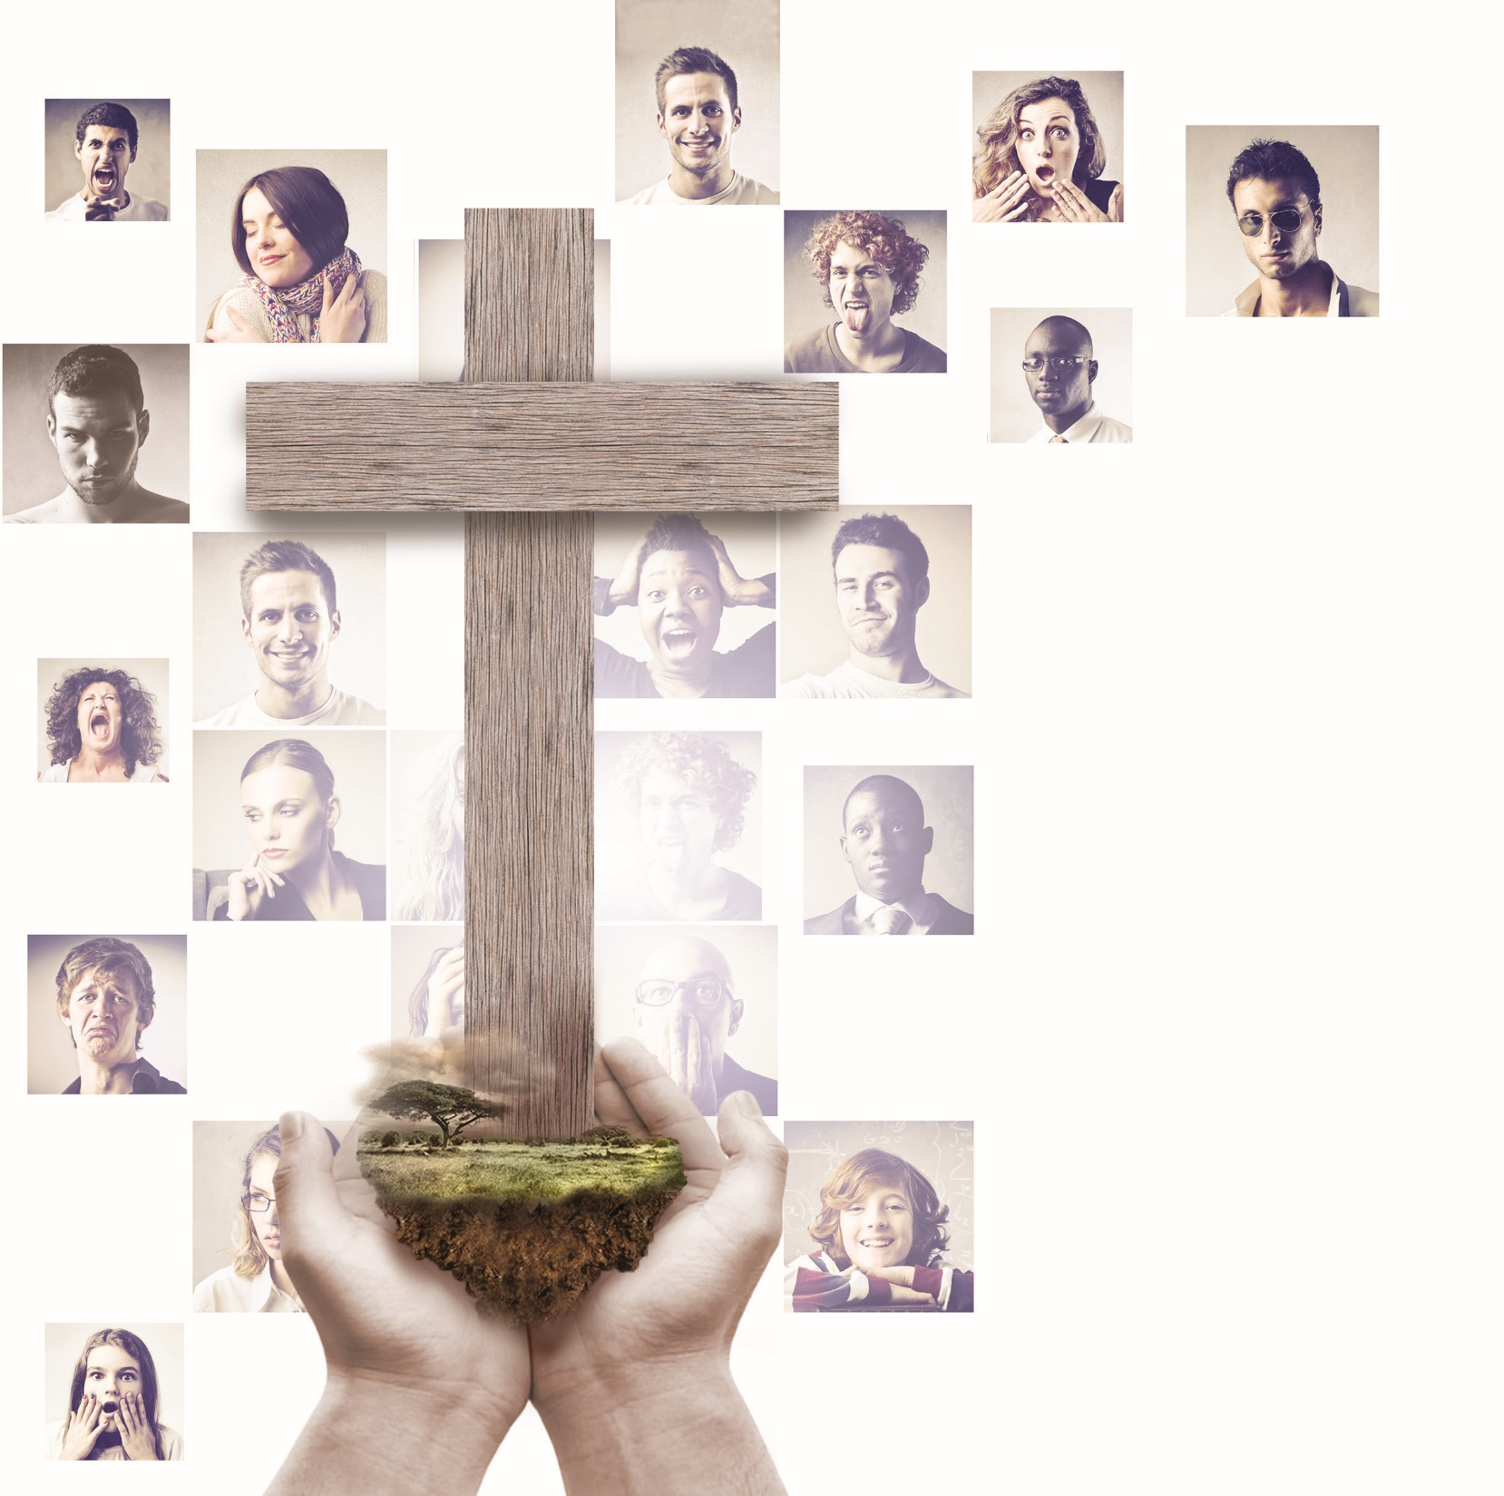
Jézus Krisztus mutatta meg nekünk azt is, hogyan érez Isten irántunk, emberek iránt:
Tökéletesen ismer.
Még a mások előtt titkolt dolgainkat is. Jól tudja, hogy vannak vétkeink, hibáink és bűneink. Mégis szeret, és elfogad bennünket.
Utat mutat
a megváltozásra, ha valami nincs rendben az életünkben.
Szeretetét, kegyelmét felkínálja az ember számára, és nem kényszeríti rá.
Értékesnek, egyedinek és különlegesnek tart minden embert.

Slide 13
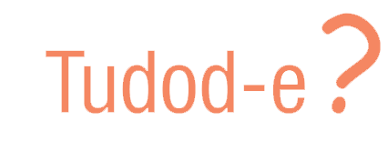
Jézus Krisztus valóságos (azaz valódi) Isten és valóságos ember. Nem félig Isten és nem félig ember, hanem teljesen mindkettő. Ezt nevezzük Jézus kettős természetének. Mivel valódi ember volt, ezért megtapasztalta azt, amit egy ember átélhet (örömöt, szomorúságot, fájdalmat is). Ezért tud megérteni bennünket, embereket minden helyzetben. Bűnt azonban nem követett el soha. Ugyanakkor Ő a Szentháromság második személye is. Ez azt jelenti, hogy Ő maga Isten. Istenként tudta azt megtenni, amire az ember nem volt képes önmagától: magára vállalta az egész emberiség bűnének a következményeit. Felvállalva ezeket meghalt a keresztfán, majd feltámadt. Így szabadította meg az embert bűneitől.

Slide 14
PÁROSÁVAL OLVASSÁTOK EL AZ ALÁBBI BIBLIAI TÖRTÉNETEKET, AMELYEKBEN KIDERÜL, HOGYAN LÁTJA JÉZUS AZ EMBEREKET!
A FARIZEUS
ÉS A VÁMSZEDŐ
(Lk 18,914)
ZÁKEUS TÖRTÉNETE
(Lk 19,1–10)
SAUL MEGTÉRÉSE
(ApCsel 9,1–30)
(Kattints a szövegdobozokra az online Biblia megnyitásához!)

Slide 15
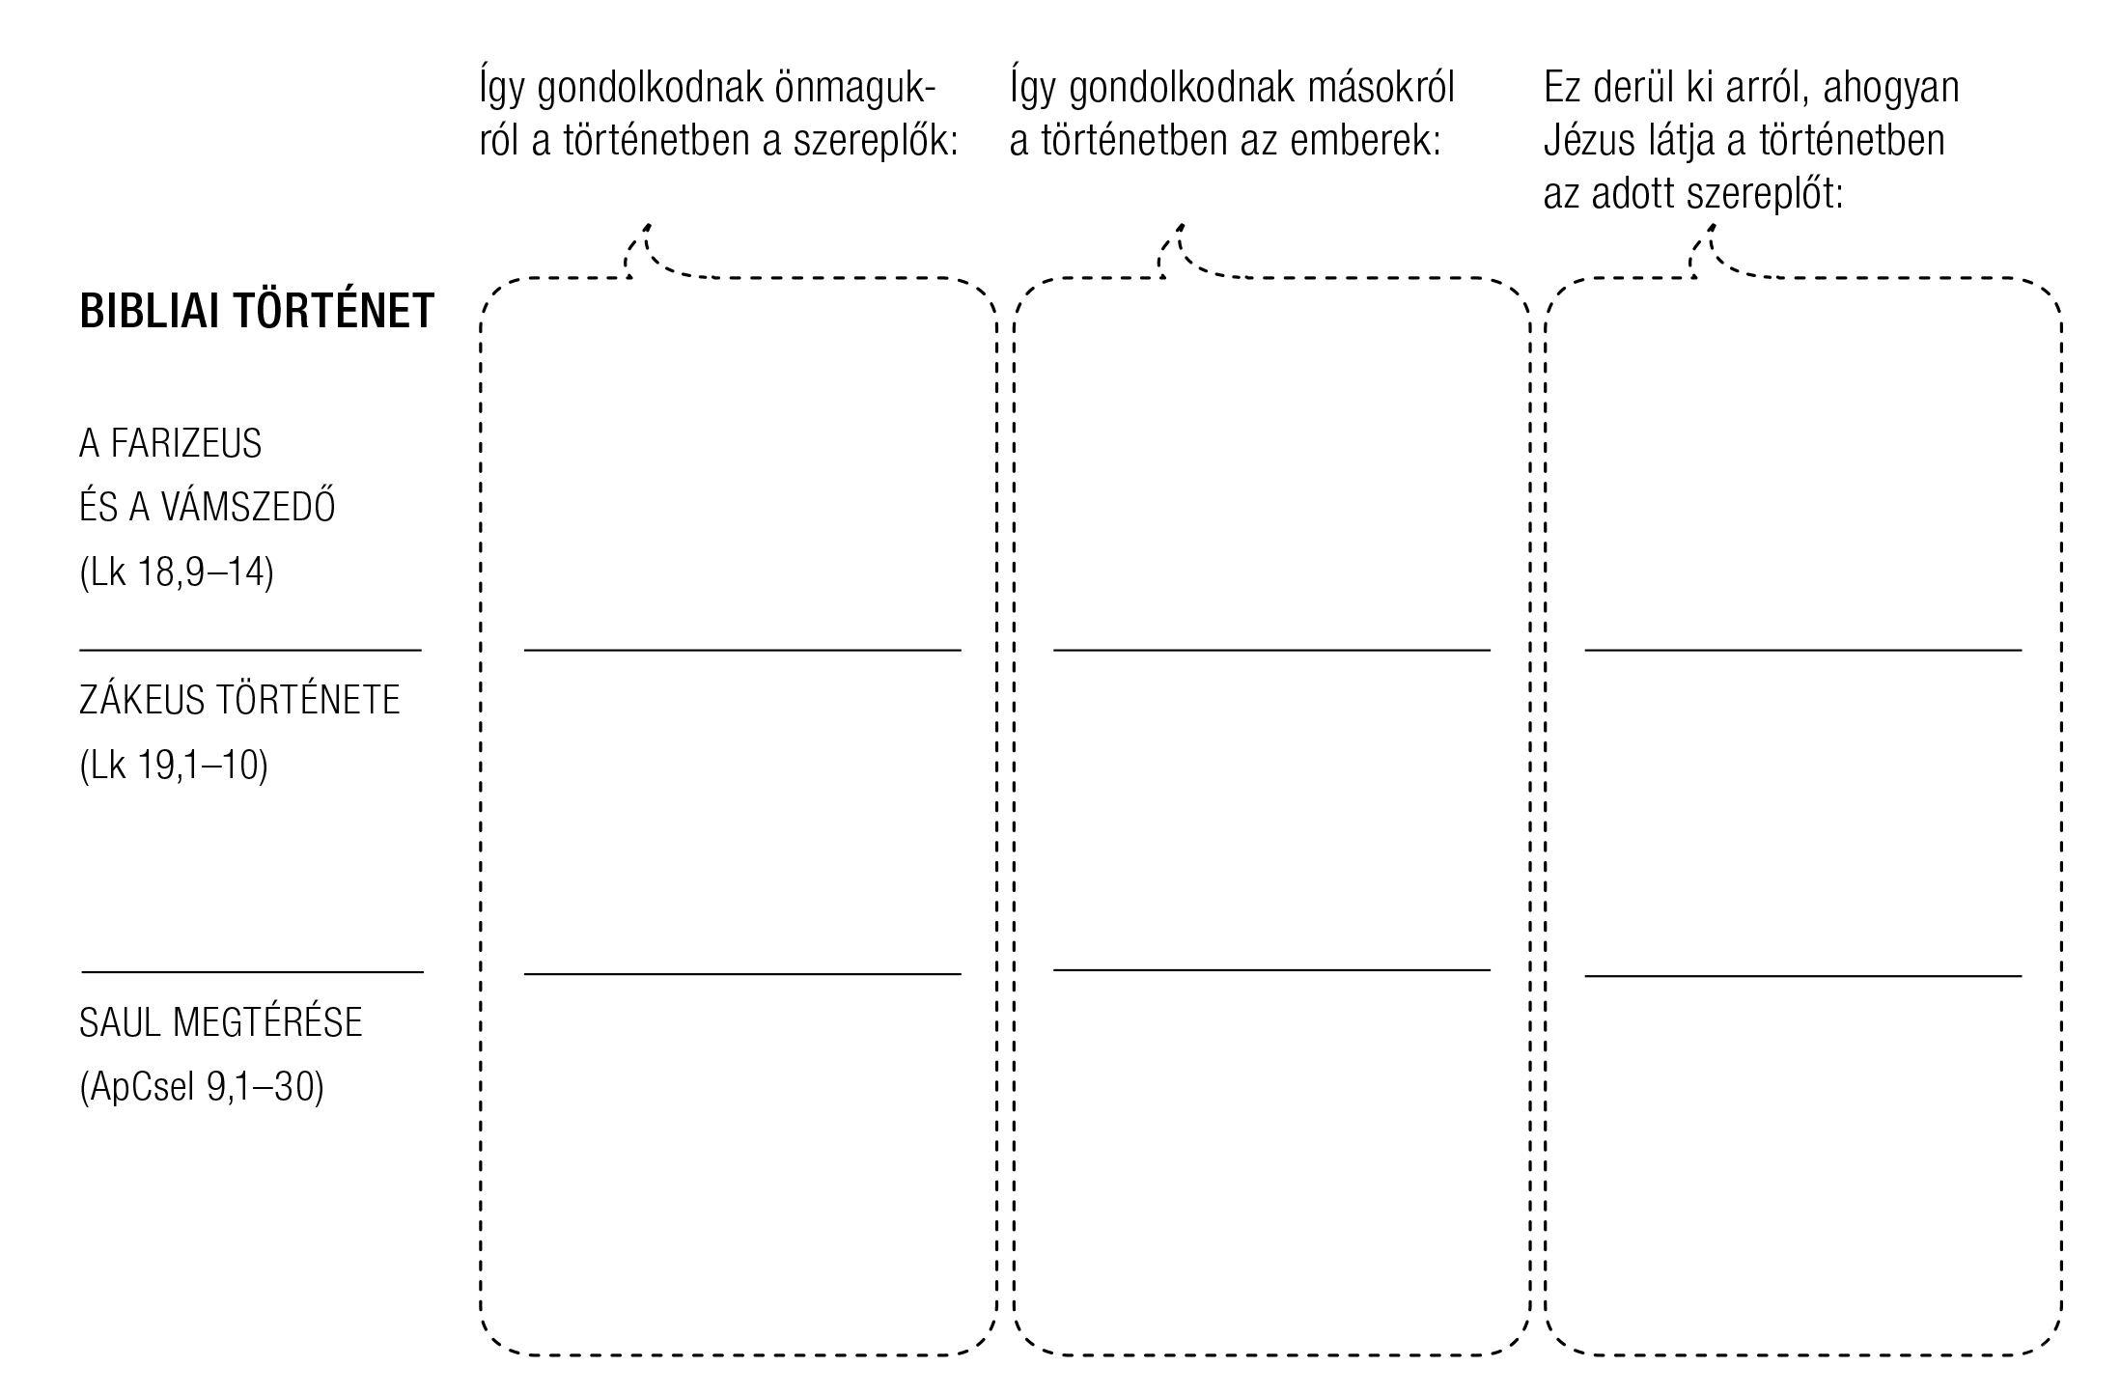
MÁSOLJÁTOK LE A FÜZETETEKBE A TÁBLÁZATOT ÉS TÖLTSÉTEK KI!
(MFEI. 29.o. vagy
MFGY. 28.o.)

Slide 16
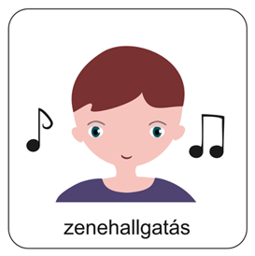
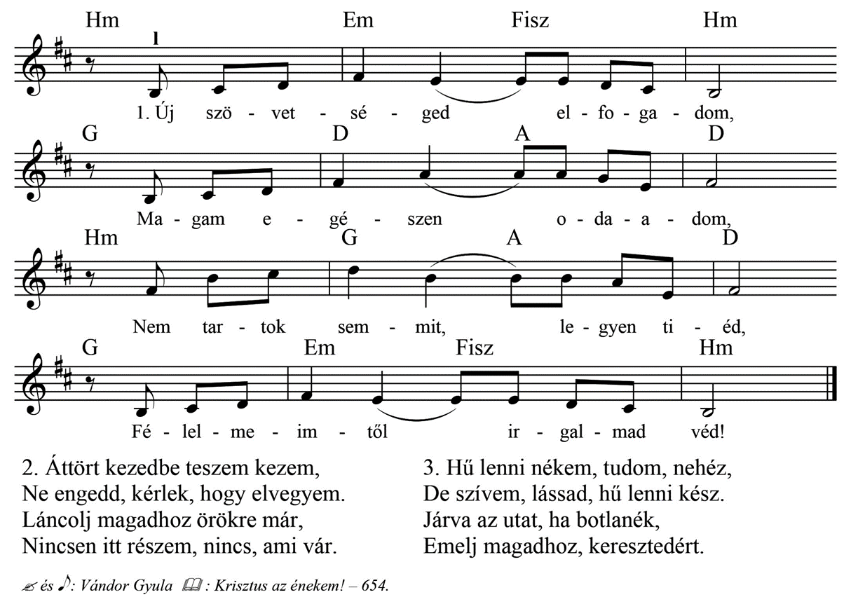
Énekeljünk!
a zene elindításához kattints
ÚJ SZÖVETSÉGED ELFOGADOM

Slide 17
Mi Atyánk, aki a mennyekben vagy, szenteltessék meg a te neved, jöjjön el a te országod, legyen meg a te akaratod, amint a mennyben, úgy a földön is; Mindennapi kenyerünket add meg nekünk ma, és bocsásd meg vétkeinket, miképpen mi is megbocsátunk az ellenünk vétkezőknek; És ne vígy minket kísértésbe, de szabadíts meg a gonosztól; Mert tied az ország, a hatalom és a dicsőség mindörökké. Ámen. (Mt 6,9-13)
IMÁDKOZZUNK
azért, hogy a Szentírás olvasása által megérthessük, Isten milyenre akar formálni minket, és a tükörképünkben megláthassuk mi is és mások is Jézus arcát!

Slide 18
Áldás, Békesség!
A PPT-ben felhasznált képek a www.unsplash.com (1.,3.,5.,6.,8.,18. dia) internetes oldalon találhatóak és ingyenesen letölthetők, illetve megtalálhatók a Református hittankönyvben!

